Slide 1

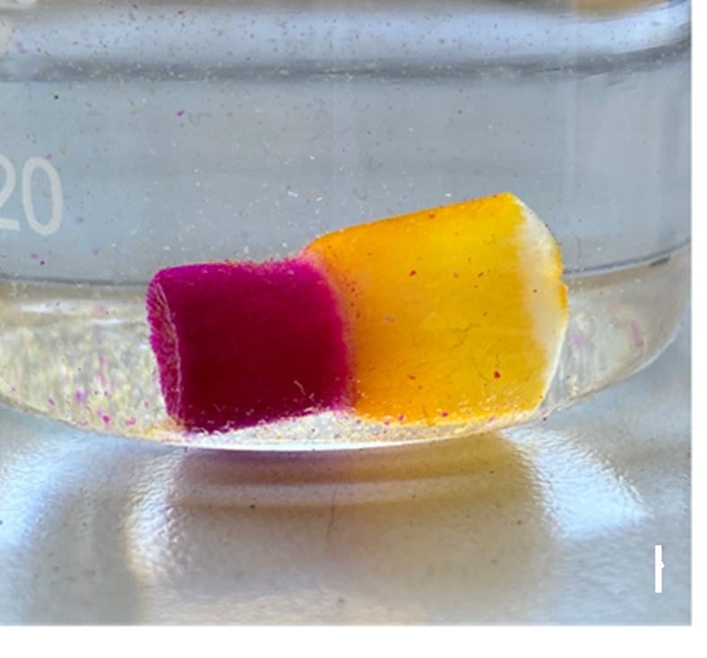
Il Problema, gli Esempi & l'Obiettivo della Tesi
Acque reflue: farmaci, coloranti e contaminanti difficili da rimuovere
In letteratura: "spugne molecolari" con buoni risultati sperimentali
Obiettivo: predire e generare polimeri adsorbenti per via computazionale
Notes:
Partiamo dal problema: le acque reflue contengono molecole inquinanti — farmaci, coloranti, altri contaminanti — che i trattamenti standard faticano a rimuovere in modo mirato. In letteratura esistono già esempi di "spugne molecolari", polimeri progettati per adsorbire selettivamente queste molecole, con risultati sperimentali incoraggianti. Il problema è che ogni nuovo polimero richiede tipicamente sintesi e test in laboratorio, un processo lento e costoso. L'obiettivo della mia tesi è quindi predire e generare polimeri — le "spugne molecolari" — capaci di adsorbire molecole inquinanti target dalle acque reflue, ma per via computazionale: invece di scegliere a mano un polimero e testarlo in laboratorio, ho costruito una pipeline in grado di proporre e valutare automaticamente polimeri candidati.
TODO:
- Foto acque reflue contaminate ancora da trovare.
- Citazione visibile per la spugna dual (Single and dual polymeric sponges, Eur. Polym. J. 2022).

Slide 2
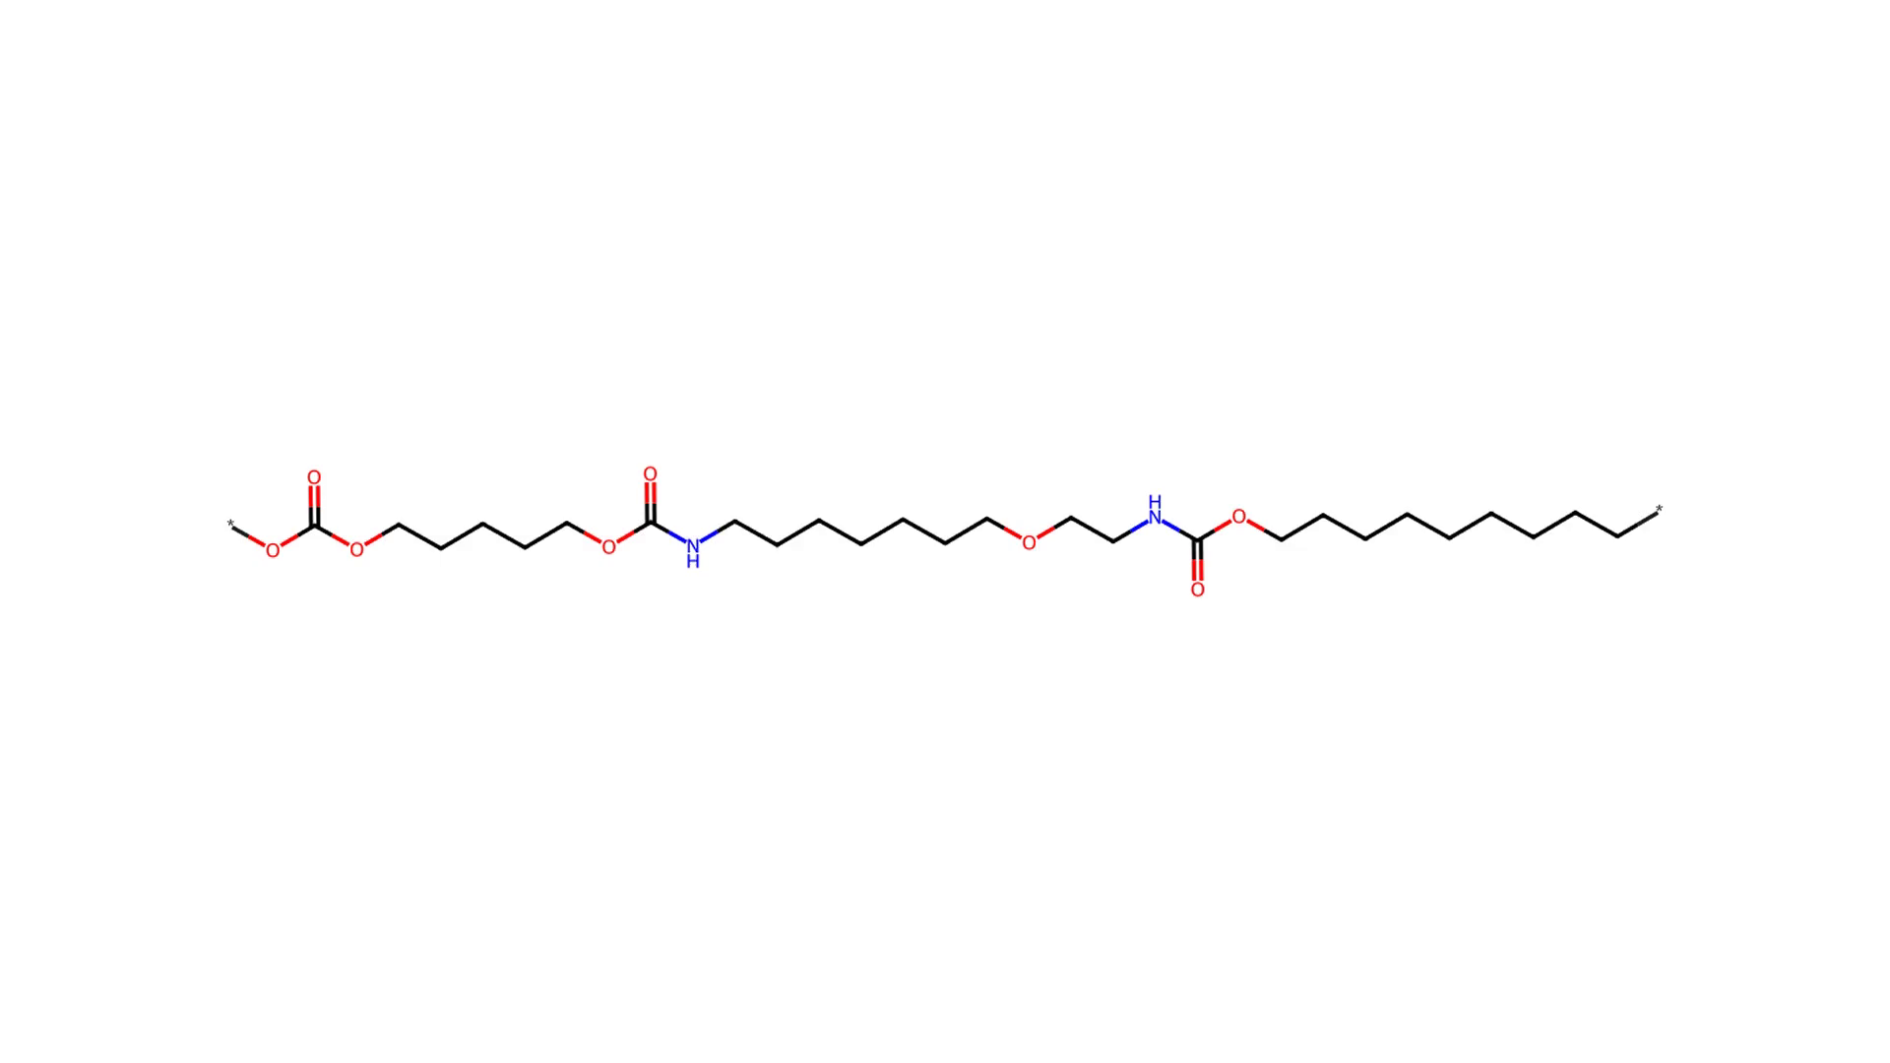
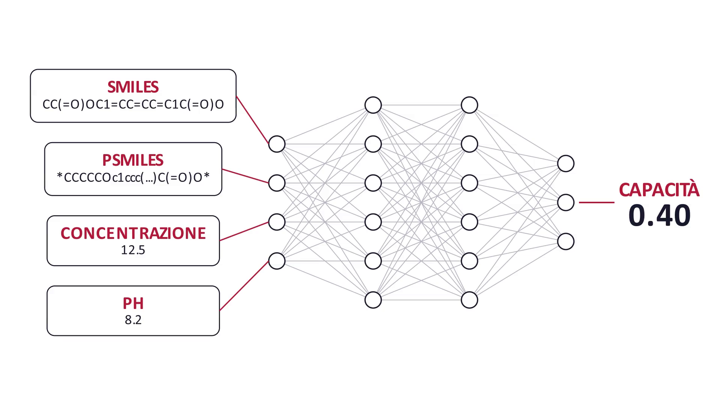
Due Sistemi Complementari
Modello Generativo → nuovi candidati polimerici
Modello Predittivo → capacità di adsorbimento stimata
Notes:
La tesi si basa su due sistemi complementari. Uno è generativo: propone nuovi candidati polimerici. L'altro è predittivo: dato un polimero e una molecola target, stima quanto di quella molecola il polimero riesce ad adsorbire. Questi due sistemi formano una pipeline, in grado, dato in input una molecola che vogliamo "catturare" (ed iperparametri configurabili), di proporre in output una serie di polimeri che il modello predice essere dei buoni candidati.
TODO:
- In presentazione: 1° click → carosello polimeri, 2° click → pipeline predittiva, 3° click → slide successiva.

Slide 3
Raccolta Dati — Costruzione del Dataset PDCC
PDCC: Polymer, Drug/Molecola, Concentration, Capacity (+ pH)
Dati estratti manualmente da articoli pubblicati
Nessun dataset esistente: base necessaria per tutto il resto
Notes:
Il primo lavoro è stato costruire il dataset stesso. Ho estratto dati di adsorbimento polimero-farmaco da articoli pubblicati per creare quello che chiamo dataset PDCC — "Polymer, Drug (più in generale Molecola), Concentration e Capacity" — a questi è stato inoltre associato anche il pH. Non esisteva un dataset già pronto per questo scopo, quindi questo lavoro di raccolta e cura dei dati è stato una base necessaria per tutto ciò che è venuto dopo.
TODO:
- Inserire un piccolo estratto di tabella PDCC come immagine.

Slide 4
Scarsità di Dati — Un Vincolo Strutturale, Non un Fallimento
"Pochi studi pubblicati sulla capacità polimero-molecola"
Vincolo strutturale del settore, non un limite del progetto
La sfida centrale attorno a cui è costruita la metodologia
Notes:
Purtroppo, questo campo di ricerca semplicemente non ha molti dati pubblicati. Pochissimi studi riportano capacità di adsorbimento polimero-molecola in modo direttamente confrontabile. Questo non è un limite del progetto — è un vincolo strutturale del settore — ma è la sfida centrale attorno a cui è costruita tutta la metodologia successiva, e ci tornerò quando parlerò dei risultati del modello predittivo.
TODO:
- Eventuale grafico a barre: punti dati per coppia polimero-molecola.

Slide 5
SMILES e P-SMILES — Le Notazioni di Base
SMILES: una molecola come stringa di testo (atomi e legami)
P-SMILES: lo stesso per l'unità ripetuta di un polimero
Tutta la pipeline lavora su queste rappresentazioni testuali
Notes:
Prima di andare avanti, vale la pena spiegare due notazioni che torneranno in quasi tutte le slide successive. SMILES è un modo standard per scrivere una molecola come una semplice stringa di testo, che codifica atomi e legami. P-SMILES fa lo stesso per i polimeri, rappresentando l'unità ripetuta della catena polimerica. Tutta la parte generativa e predittiva della mia pipeline lavora proprio su queste due rappresentazioni testuali.
TODO:
- Generare con rdkit: aspirina + SMILES a sinistra, unità ripetuta + P-SMILES a destra.

Slide 6
Pipeline di Featurizzazione
SMILES / P-SMILES → proprietà fisico-chimiche rilevanti
Da rappresentazione testuale a vettore di feature numeriche
Notes:
Per far lavorare i modelli su polimeri e molecole, serve prima trasformarli in numeri. Questa fase, che chiamo featurizzazione, prende una stringa SMILES o P-SMILES e ne estrae proprietà fisico-chimiche rilevanti — trasformando di fatto una rappresentazione testuale in un vettore di feature numeriche che i modelli successivi possono usare.
TODO:
- Diagramma: SMILES → immagine molecola (rdkit) → vettore di feature.
- Verificare se polymetrix genera immagini della struttura polimerica da P-SMILES.

Slide 7
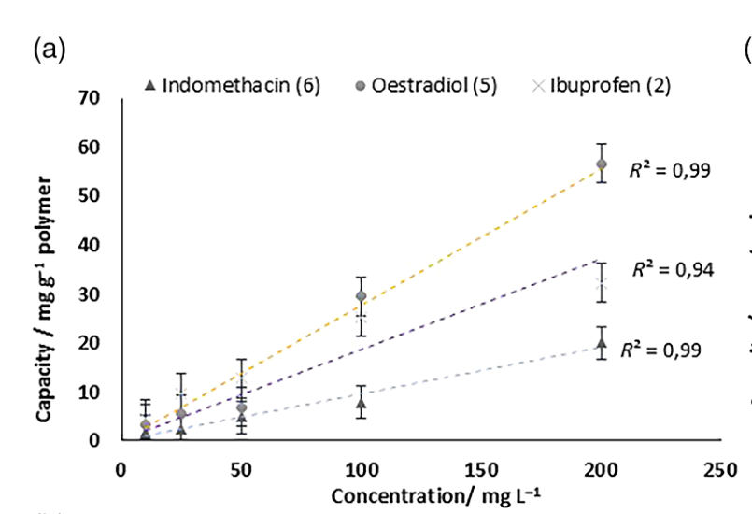
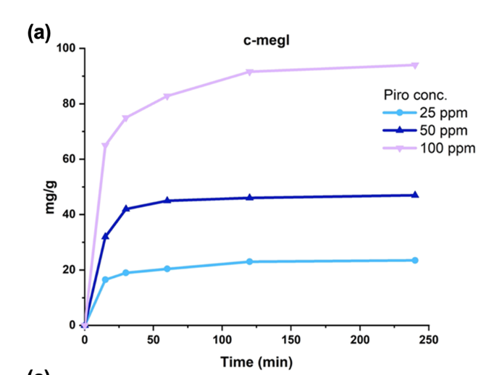
Gestire Dati Sparsi — Interpolazione
Pochi punti sperimentali, andamento regolare → interpolazione
Aggiunta del punto (0,0): a concentrazione zero, adsorbimento zero
Notes:
Quando i punti sperimentali erano pochi ma il loro andamento era abbastanza regolare da poter essere interpolato con fiducia, ho usato l'interpolazione per aumentare i dati disponibili. Solo dopo aver interpolato ho aggiunto anche il punto (0,0): a concentrazione zero del polimero, l'adsorbimento è per definizione zero.
TODO:
- Produrre il video Python: curva originale + punti sperimentali + punti interpolati aggiunti progressivamente.

Slide 8
Modellazione Generativa — Approccio
Wrapper attorno a mingpt addestrato su token SMILES / P-SMILES
Impara la "grammatica" chimica → strutture nuove e valide
Notes:
Per la parte generativa, ho addestrato un wrapper attorno a mingpt per generare stringhe SMILES valide per le molecole, e stringhe P-SMILES per i polimeri. Il modello impara la "grammatica" della notazione chimica notevolmente bene, al punto da proporre strutture nuove, sintatticamente e chimicamente valide, invece di limitarsi a memorizzare gli esempi di training.
TODO:
- Diagramma: architettura mingpt, input token SMILES → output stringa generata.

Slide 9
Modellazione Generativa — Risultati
SMILES: 5525 / 12800 nuovi e validi
P-SMILES: 7373 / 12800 nuovi e validi
Decine di migliaia di candidati generabili in poche ore
Notes:
Su 12.800 molecole generate, 5.525 stringhe SMILES erano al tempo stesso nuove e chimicamente valide, mentre per le P-SMILES il numero era 7.373 su 12.800. Considero questo un risultato molto solido — il modello propone in modo affidabile candidati polimerici nuovi e validi, che è esattamente ciò che serve nella prima fase della pipeline, e in poche ore riesce a generare decine di migliaia di nuovi candidati.
TODO:
- Valutare layout "due numeri grandi affiancati" invece dei bullet.

Slide 10
Modellazione Predittiva — Metodologia (LOOCV)
Leave-One-Out CV su molte configurazioni di iperparametri
Classificate per Q2 → selezione della configurazione migliore
Modello finale: PSCP — "PSmileCapacityPredictor"
Notes:
Per la parte predittiva, ho eseguito una leave-one-out cross-validation su un gran numero di configurazioni di iperparametri, classificandole per punteggio Q2 — un punteggio che confronta l'errore del modello con l'errore che si avrebbe usando semplicemente il valore medio come previsione: più si avvicina a 1, più il modello è informativo rispetto a una previsione banale. Ho selezionato la configurazione con le prestazioni migliori come modello finale — lo chiamo PSCP, o "PSmileCapacityPredictor".
TODO:
- Diagramma del ciclo LOOCV → classifica per Q2 → selezione.

Slide 11
PSCP — Cosa Predice Davvero
Input: polimero + molecola + concentrazione + pH
Output: capacità di adsorbimento predetta
Un unico modello per tutte le condizioni sperimentali rilevanti
Notes:
Il modello PSCP trovato prende in input un polimero, una molecola target, la concentrazione e il pH, ne estrae le feature, scala gli input e restituisce in output una capacità di adsorbimento predetta. È quindi un unico modello che prova a riflettere tutte le condizioni sperimentali che possano influenzare realmente l'adsorbimento nella pratica.
TODO:
- Riquadro input/output grafico.

Slide 12
Featurizzare i Polimeri — Un Contributo Metodologico
rdkit non supporta i polimeri, solo le molecole
Soluzione: SMILES del monomero "tappato" con idrogeno
Trattato come molecola → logP, SA score estraibili
Notes:
Un problema pratico che ho dovuto risolvere: rdkit non supporta nativamente i polimeri, solo le molecole. La mia soluzione è stata prendere gli SMILES dei monomeri, "tapparli" con idrogeno e trattarli come molecole ordinarie, così da poter estrarre proprietà come il logP e il synthetic accessibility score.
TODO:
- Decidere se questa slide resta dedicata o va accorpata altrove.
- Diagramma: unità ripetuta → SMILES monomero → tappata con H → feature rdkit.

Slide 13
Modellazione Predittiva — Risultati (Q2)
Migliore configurazione: experiment_hd_16_8_4_4_4
Q2 = 0,984 — MAE = 1,50 — RMSE = 6,49
Proof-of-concept validato sui dati oggi disponibili
Notes:
La configurazione migliore ha raggiunto un Q2 di 0,984, con un errore assoluto medio di circa 1,5 e un RMSE di circa 6,5. Questo risultato è da considerarsi un "proof-of-concept" — dimostra che l'approccio può funzionare, ed è validato sui dati attualmente disponibili — ma il vero banco di prova della generalizzazione arriverà con altre misurazioni pubblicate. Ed è esattamente qui che il punto sulla scarsità di dati, sollevato qualche slide fa, torna a farsi sentire.
TODO:
- Estratto leaderboard da RESULTS/mlp_experiments/q2_leaderboard.md come immagine/tabella.

Slide 14
Filtraggio dei Polimeri — Criteri della Teoria FMO
logP alto → il polimero resta solido e insolubile in acqua
TPSA più alto → siti di legame polari
Gap FMO intermolecolare più basso → legame donatore-accettore più forte
SA score più basso → sintetizzabile su scala
Notes:
Una volta ottenuti i polimeri candidati, li filtro usando la teoria degli orbitali molecolari di frontiera. Seleziono un logP alto in modo che il polimero rimanga solido e insolubile in acqua, un TPSA più alto per i siti di legame polari, un gap FMO intermolecolare più basso per un legame donatore-accettore più forte, e un SA score più basso così da essere realisticamente sintetizzabile su scala.
TODO:
- Icone/etichette per i quattro criteri.

Slide 15
Un Filtro Modulare, e Volutamente Aggressivo
10.000+ P-SMILES generati in poche ore
Filtro FMO / logP / TPSA / SA → pochi candidati sopravvivono
Filtro modulare e sostituibile senza toccare il resto
Notes:
Come il resto della pipeline, anche questo filtro è modulare: si può sostituire o affinare senza toccare il resto del sistema. Il filtro attuale è piuttosto severo e scarta molti dei polimeri generati — ma essendo in grado di generare diecimila nuovi P-SMILES nell'arco di poche ore, posso permettermi un filtro così "aggressivo": anche scartando la maggior parte dei candidati, restano comunque abbastanza polimeri promettenti da valutare.
TODO:
- Diagramma a imbuto: generati → filtro → sopravvissuti.

Slide 16
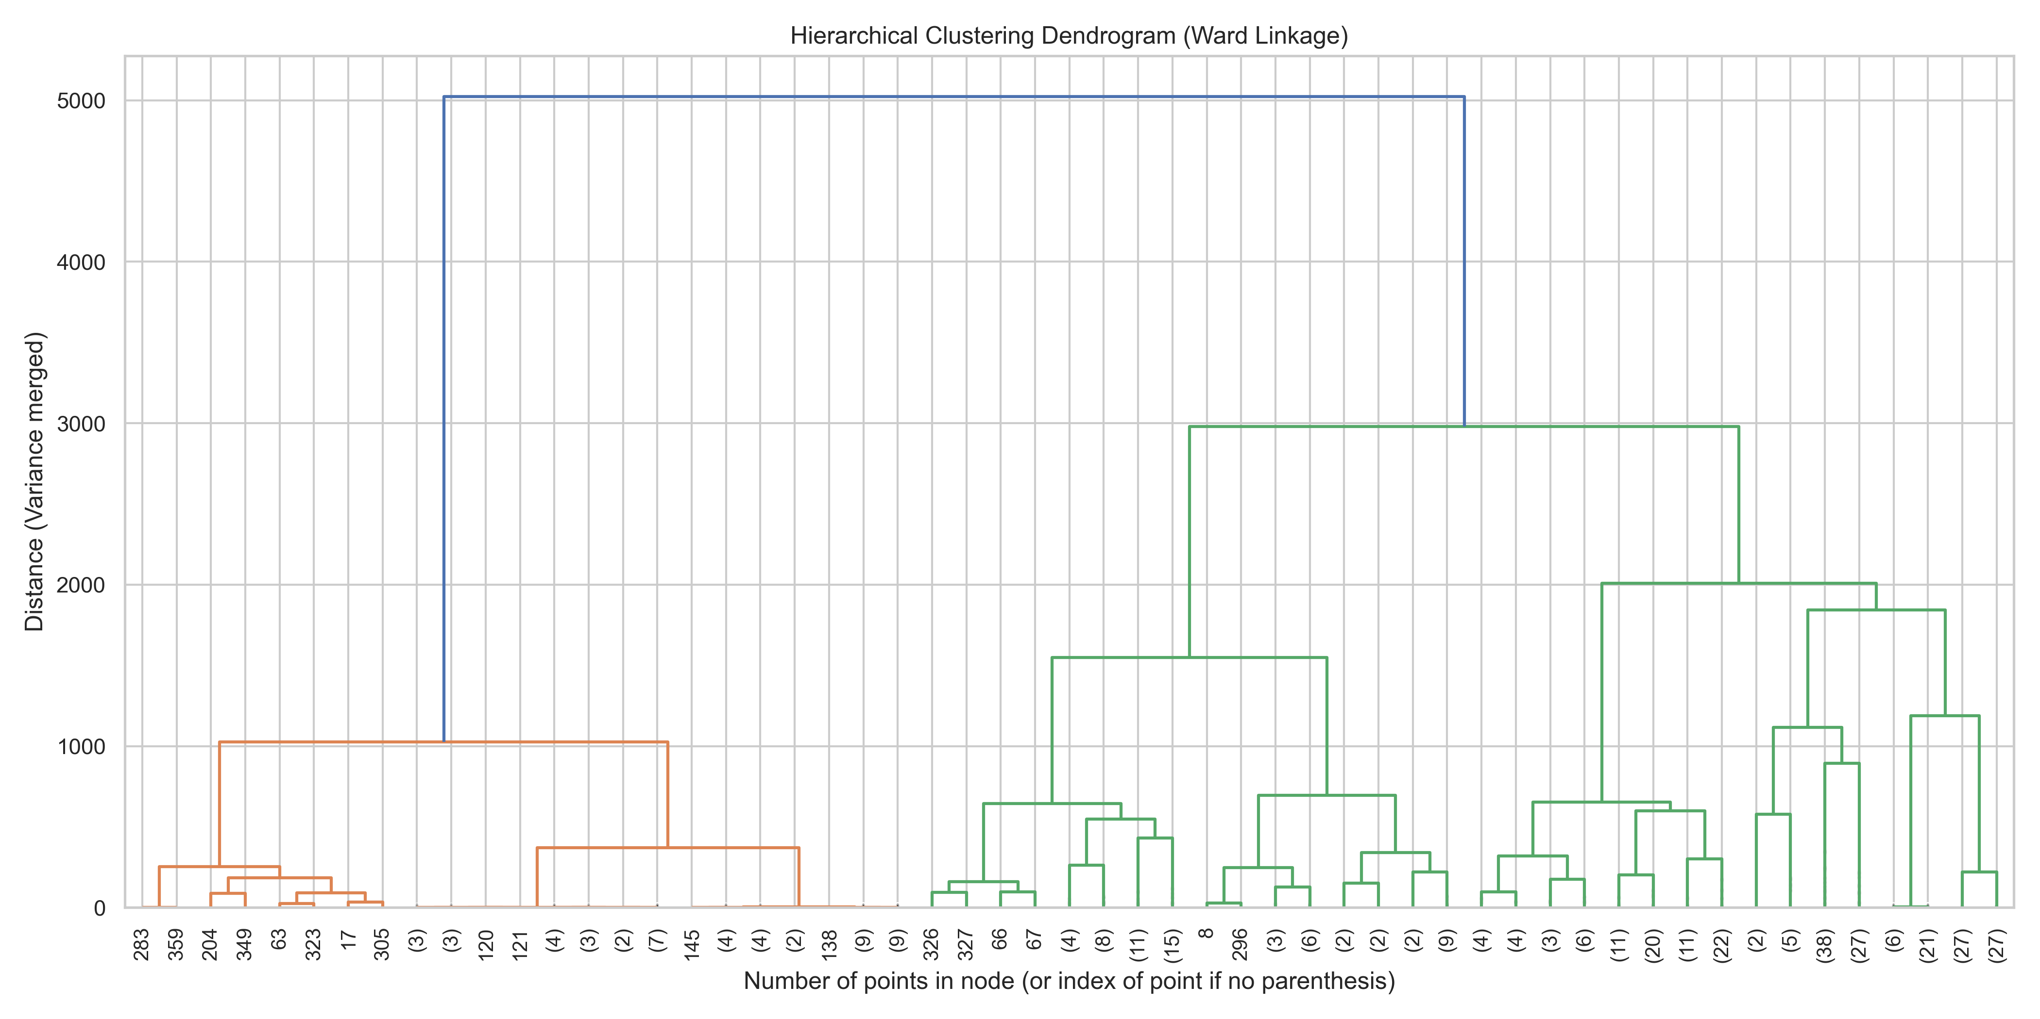
Esplorazione Non Supervisionata — Clustering Gerarchico
Clustering gerarchico agglomerativo sulle coppie polimero-molecola
Silhouette score con picco a 63 cluster → dataset molto eterogeneo
Strumento esplorativo e di interpretabilità, non risultato predittivo
Notes:
Ho anche eseguito un clustering gerarchico agglomerativo sul dataset per esplorare la struttura nelle coppie polimero-molecola. Il silhouette score ha avuto un picco a 63 cluster, il che riflette quanto sia eterogeneo questo dataset — non è di per sé una segmentazione utile. Lo presento come uno strumento esplorativo e di interpretabilità, che aiuta a capire cosa guida i raggruppamenti nei dati, non come un risultato predittivo di rilievo.
TODO:
- Aggiungere curva del silhouette score con picco a 63 cluster (da produrre).

Slide 17
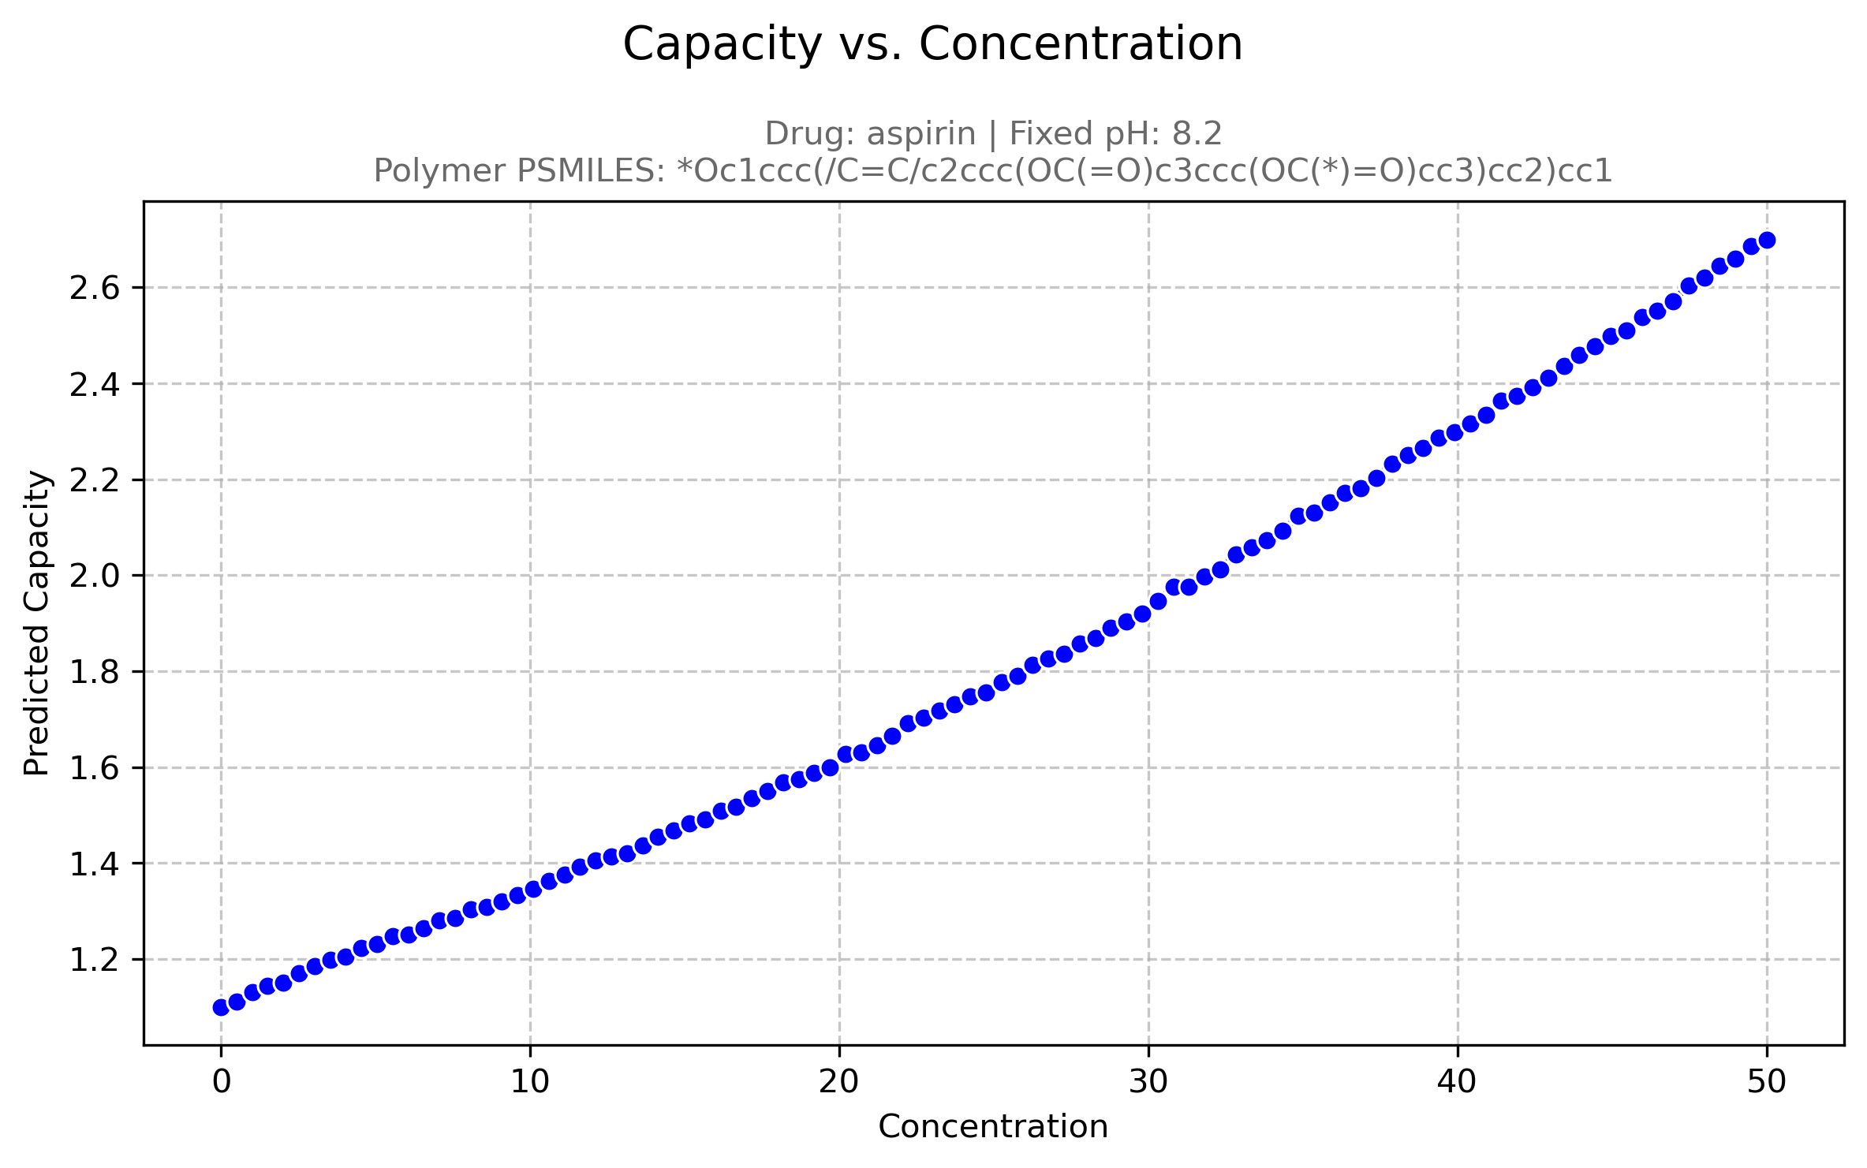
La Pipeline Integrata Completa
find_polymer_for_target_molecule: molecola target → polimeri candidati
Genera (mingpt) → filtra (FMO/logP/TPSA/SA) → predici (PSCP) → ripeti
Componenti modulari: filtri e modelli sostituibili
Notes:
Tutto questo confluisce in un'unica funzione che chiamo find_polymer_for_target_molecule. Le si dà una molecola target, lei la converte in SMILES, genera polimeri candidati, li filtra, ne predice la capacità e ripete il ciclo — proponendo altri candidati — finché non raggiunge la capacità target. La maggior parte dei componenti della pipeline è inoltre modulare: possiamo teoricamente accomodare futuri sviluppi, miglioramenti, diversi filtri e modelli di generazione e predizione.
TODO:
- Diagramma di flusso completo della pipeline con ciclo.

Slide 18
Ampliare i Dati — Il Tool paper_scraper
OpenAlex (paper open access) → Grobid (estrazione testo) → LLM → PDCC
LLM testati: Gemma, DeepSeek, Kimi, Claude Opus
Notes:
Per attaccare il problema della scarsità di dati alla radice, ho costruito un secondo strumento, che chiamo paper_scraper. Recupera paper ad accesso aperto tramite OpenAlex, ne estrae altri tramite Grobid, e infine usa un LLM per estrarre automaticamente le informazioni utili — polimero, molecola, concentrazione, capacità, pH — direttamente dal testo dei paper. L'ho testato con diversi modelli: Gemma, DeepSeek, Kimi e Claude Opus.
TODO:
- Diagramma di flusso OpenAlex → Grobid → LLM → PDCC con nomi dei modelli.

Slide 19
Prospettive sulla Scarsità di Dati
Oggi: pochi paper disponibili
Domani: più paper pubblicati + LLM migliori e più economici
→ dataset PDCC più grande, in modo via via più automatico
Notes:
Ad oggi mancano ancora paper sufficienti, e questo resta un vincolo reale. Ma guardando avanti, mi aspetto che nel tempo emergano nuovi paper da cui estrarre dati, e che i modelli LLM diventino sempre più capaci ed efficienti: questo strumento è pensato proprio per sfruttare quella crescita ed espandere il dataset PDCC in modo via via più automatico.
TODO:
- Freccia temporale oggi → domani.

Slide 20
Limiti — Dati & Validazione
Dati: scarsità di misurazioni pubblicate, nessun risultato negativo
Validazione: nessuna conferma in laboratorio, solo computazionale
Notes:
Voglio essere diretto sui limiti. Primo, i dati: ci sono troppe poche misurazioni di capacità pubblicate per addestrare o validare in modo robusto il modello predittivo, e in particolare mancano dati di risultato negativo — polimeri che non adsorbono — che affinerebbero sia il filtro sia il modello. Secondo, la validazione: nulla di generato da questa pipeline è stato testato in laboratorio. Ogni risultato che ho mostrato è puramente computazionale.

Slide 21
Limiti — Ambito & Scelte di Modellazione
Addestrato su PI1M (sintetico), non sul proprietario PolyInfo
Conversione in P-SMILES ancora manuale e limitata
Solo polimero singolo: nessun composito multi-materiale
Notes:
Ci sono anche alcuni limiti di ambito. Il modello generativo è stato addestrato sul dataset sintetico PI1M, non sul dataset proprietario PolyInfo da cui PI1M deriva, poiché non avevo accesso a quest'ultimo. Convertire i nomi grezzi dei materiali in SMILES è semplice grazie a PubChem, ma la conversione in P-SMILES è ancora manuale e limitata. E l'intera pipeline considera solo materiali a polimero singolo — nessun composito a doppio polimero o multi-materiale, per ora.

Slide 22
Sviluppi Futuri
Più dati, in particolare risultati negativi (anche via paper_scraper)
Notazioni alternative (BigSmiles) e architetture GNN
Accesso a PolyInfo; input multi-materiale e a doppio polimero
Notes:
Guardando avanti, il prossimo passo a maggior valore è semplicemente più dati — in particolare risultati negativi — che migliorerebbero in modo significativo sia il filtro sia il modello predittivo. Oltre a questo, vorrei esplorare notazioni polimeriche alternative come BigSmiles se i dati lo permettono, provare architetture più complesse come le graph neural network una volta disponibili abbastanza dati da giustificarle, cercare l'accesso al dataset proprietario PolyInfo, ed estendere la pipeline a input multi-materiale e a doppio polimero.
TODO:
- Lista in stile roadmap con icone.

